Slide 1
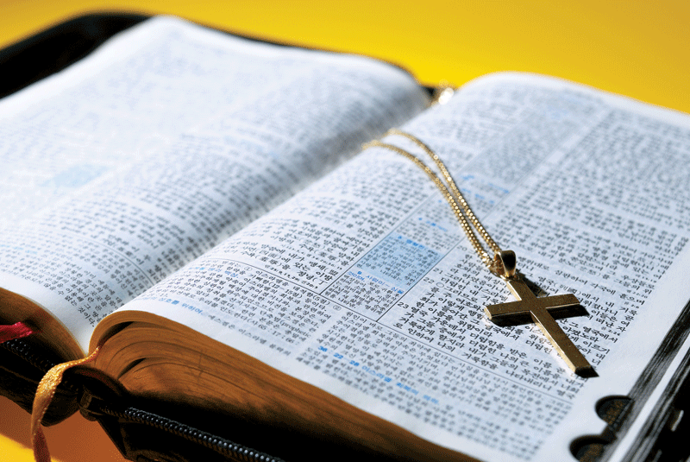
긍휼을 행하지 아니하는
자에게는
긍휼 없는 심판이
있으리라
긍휼은 심판을 이기고
자랑하느니라
야고보서 2장 13절 말씀 -아멘-

Slide 2
긍휼을 베풀어요!

Slide 3
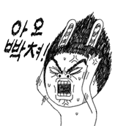
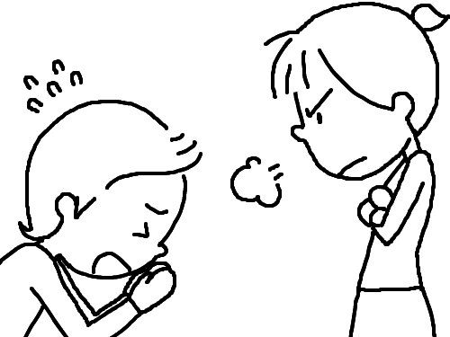
많은 사람들이 상대방이
조금만 잘못하면 긍휼을 베풀지 않습니다
안돼,
용서 못해!
나한테 잘못하면
용서 못해!
한번만
용서해 주세요!

Slide 4
예수님을 믿는 사람은
잘못한 사람에게
긍휼을 베풀어야 합니다

Slide 5
긍휼이란 무엇인가요?
긍휼
어려움에 있는 사람을
불쌍히 여기는
마음입니다

Slide 6
왜 긍휼히 여겨야 할까요?
우리가 하나님께 긍휼을 받았기 때문입니다

Slide 7
우리는 하나님께 어떤 긍휼을 받았나요?
지금까지 우리가 살 수 있었던 것은
하나님이 우리에게
긍휼을 베풀어 주셨기 때문입니다
우리를 지금까지
지켜 주시는
긍휼을 받았습니다

Slide 8
우리는 하나님께 어떤 긍휼을 받았나요?
우리는 죄로 인해 저주를 받아
사탄의 노예가 되었습니다
그런데 하나님이 긍휼을 베풀어주셔서
하나님의 자녀로
삼아 주셨습니다
우리를
하나님의 자녀로
삼아 주신
긍휼을 받았습니다

Slide 9
긍휼이 풍성하신 하나님이
우리를 사랑하신 그 큰 사랑을 인하여
허물로 죽은 우리를
그리스도와 함께 살리셨고
에베소서 2장 4~5절 말씀

Slide 10
긍휼히 여기면 어떻게 되나요?
심판을 받지 않습니다

Slide 11
긍휼은 심판을 이기고
자랑하느니라
야고보서 2장 13절 말씀
우리가 긍휼을 베풀면
예수님은 심판하지 않는다는 말입니다

Slide 12
긍휼히 여기지 않으면 어떻게 되나요?
긍휼 없는 심판을 받습니다

Slide 13
긍휼을 행하지 아니하는 자에게는
긍휼 없는 심판이 있으리라
야고보서 2장 13절 말씀

Slide 14
우리가 이웃에게
긍휼을 베풀지 않으면
예수님도 우리를 심판하실 때
긍휼 없이 심판 하십니다

Slide 15
예수님의 긍휼 없는
심판을 받으면
예수님께
책망 받지 않을 사람은
한 명도 없습니다

Slide 16
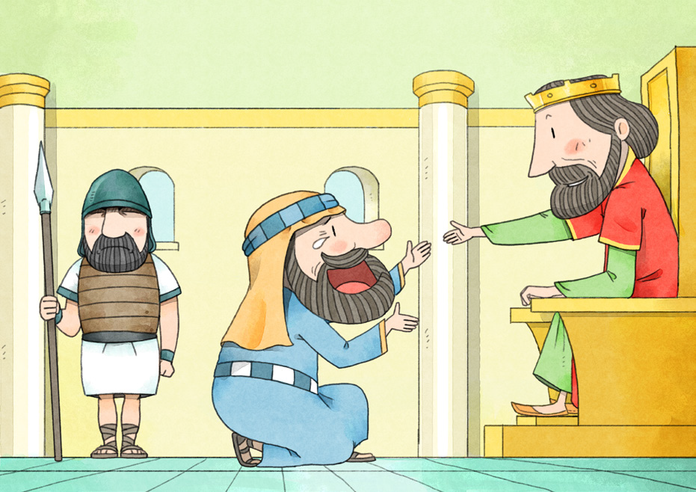
왕한테 일만 달란트를 빚진 사람이 있었는데
왕이 모든 빚을 탕감해 주었습니다
긍휼을 베풀지 않아 책망 받은 사람
일만 달란트 모두를
탕감해 주겠다!
정말 감사합니다!

Slide 17
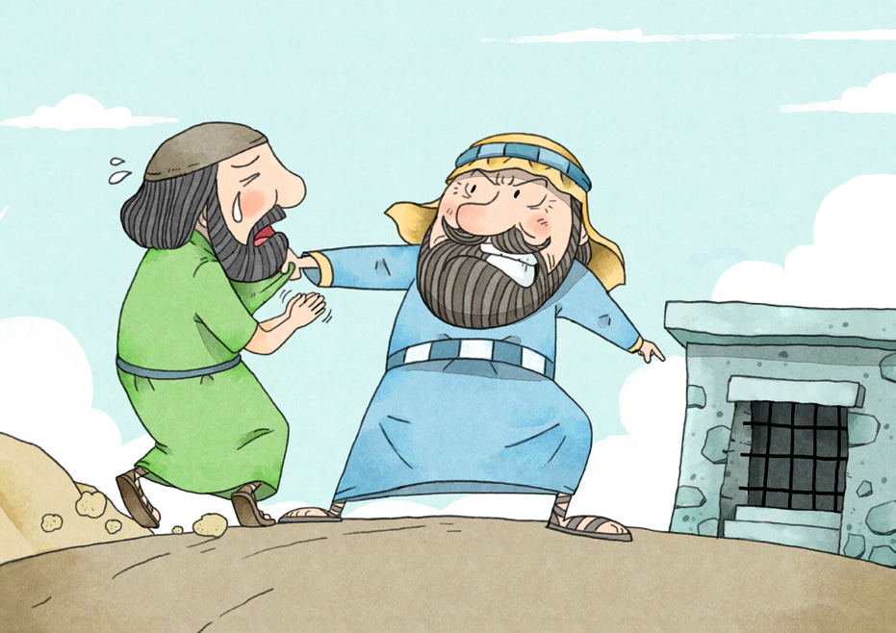
그런데 일만 달란트를 탕감 받은 사람이
자신에게 백 데나리온 빚진 자를 옥에 가두었습니다
반드시 갚겠습니다
조금만 기다려 주세요!
내 돈 을 안 갚았으니 감옥에 넣겠다!

Slide 18
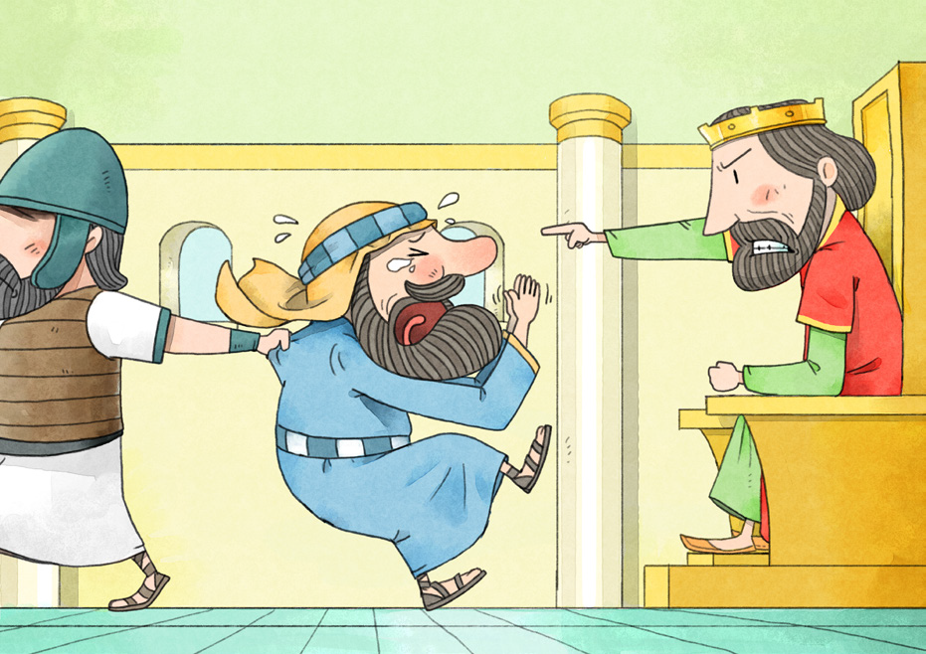
이 사실을 안 왕이 화가 나서
일만 달란트 빚진 자를 감옥에 가두었습니다
내가 네 빚을 탕감해 주었는데
너는 빚진 자를 감옥에 가두다니
당장 감옥에 가두어라!
잘못 했습니다
용서해 주세요!

Slide 19
예수님께
긍휼을 받은 우리가
이웃에게
긍휼을 베풀지 않으면
예수님께 책망을 받습니다

Slide 20
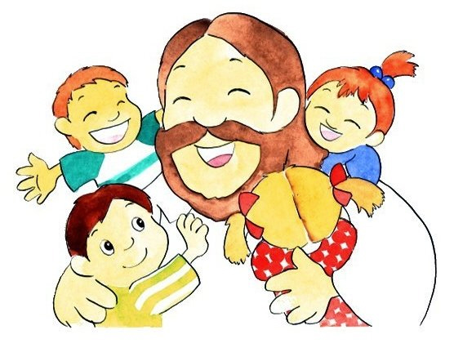
긍휼을 베푸는
친구들이 되어요

